Slide 1
Informacioni sistemi
UML u informacionim sistemima
Prof. Dr Milorad Tošić
Doc Dr Valentina Nejković
Katedra za Računarstvo,
Elektronski fakultet, Univerzitet u Nišu

Slide 2
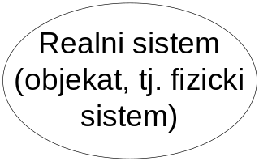
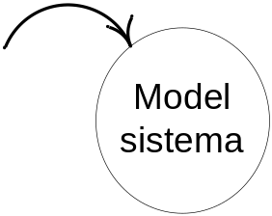

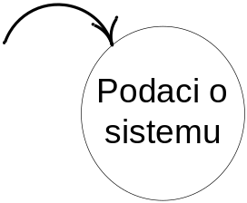
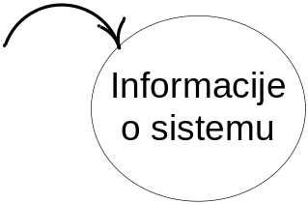
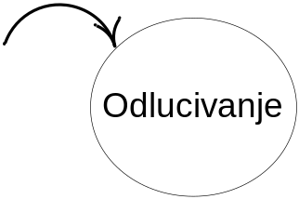
Osnovno o UML
B
A
Predstavljanje podataka
Obrada podataka
Posmatrač koji koristi sistem A radi razmene informacija sa sistemom B, a niti direktno niti indirektno nije povezan sa sistemom B, smatra da je sistem A model sistema B.
Prof. Dr Milorad Tosic Informacioni sistemi

Slide 3
Osnovno o UML
B
A
UML (Unified Modeling Language) je formalni jezik za
opis modela.
Objedinjuje nekoliko pristupa modeliranju i
koristi vizuelne elemente kao osnovu jezika.
Prof. Dr Milorad Tosic Informacioni sistemi

Slide 4
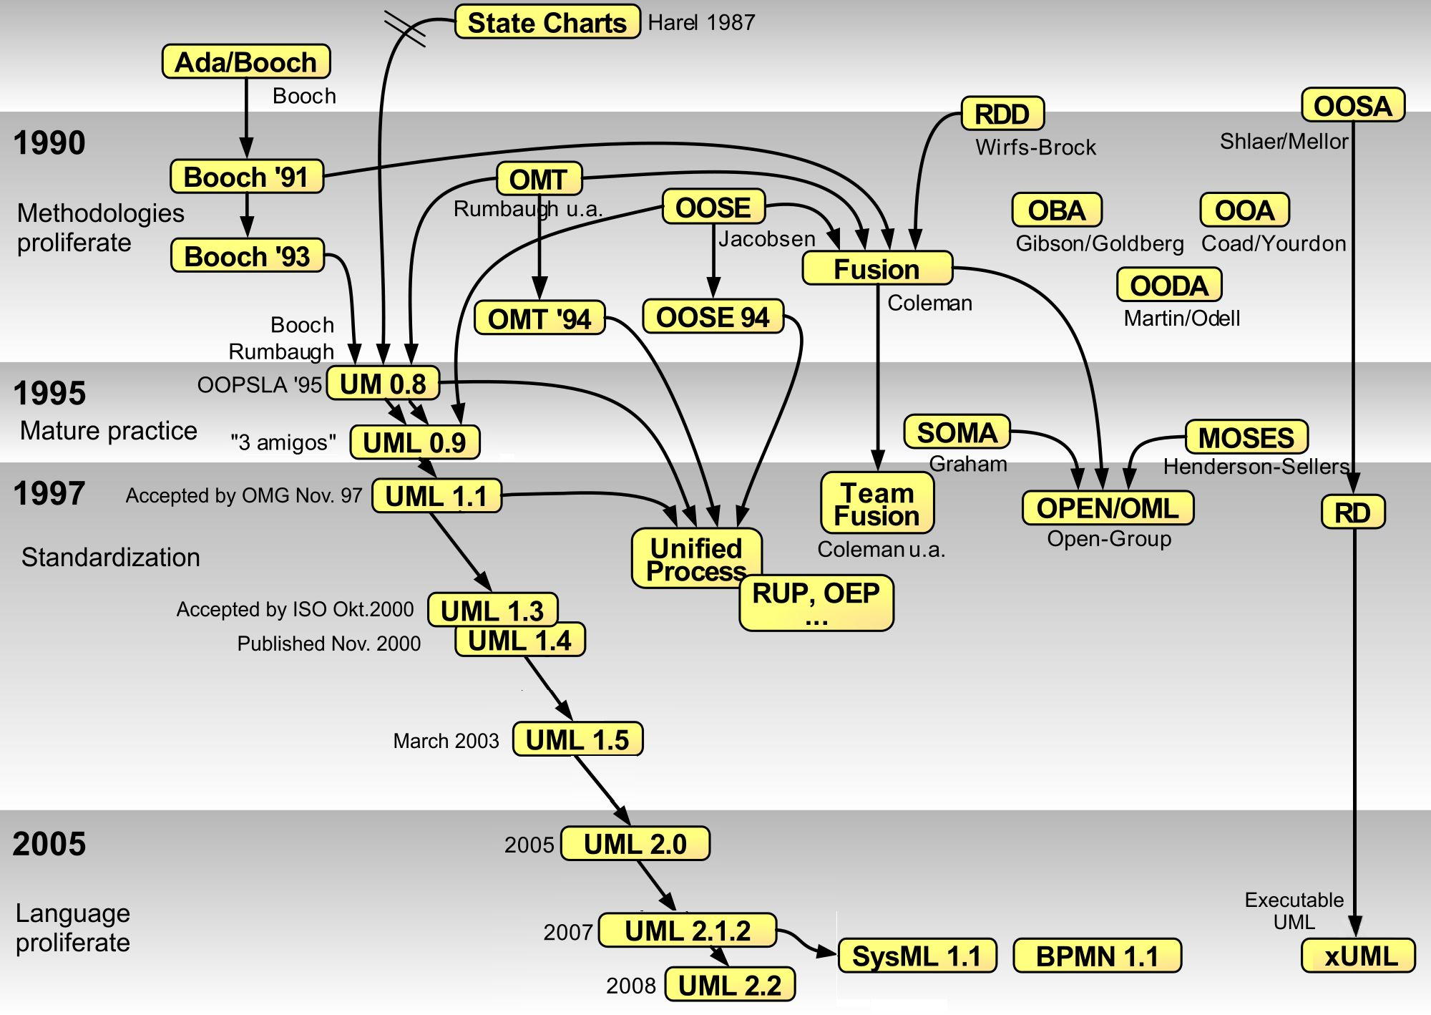
Istorijski razvoj UMLa
By Guido Zockoll, Axel Scheithauer & Marcel Douwe Dekker (Mdd) - Translation and update of File:OO-historie-2.svg by AxelScheithauer, Okt 6, 2009, CC BY-SA 3.0, https://commons.wikimedia.org/w/index.php?curid=23052855
Prof. Dr Milorad Tosic Informacioni sistemi

Slide 5
The Meta Object Facility (MOF)
M0
M1
M2
M3
Model sistema A
Meta model sistema A
Meta-meta Model sistema A
Prof. Dr Milorad Tosic Informacioni sistemi

Slide 6
The Meta Object Facility (MOF)
MOF: meta model sa četiri nivoa hijerarhije
  Nivo M3: Meta-meta model (The MOF model)
  Nivo M2: Meta model (The UML meta model)
  Nivo M1: Model (The UML model)
  Nivo M0: Information (the Application)
MOF i UML su prirodno usklađeni
  Infrastruktura UMLa sadrži sve koncepte potrebne za specifikaciju kako UMLa tako i MOFa
Prof. Dr Milorad Tosic Informacioni sistemi

Slide 7
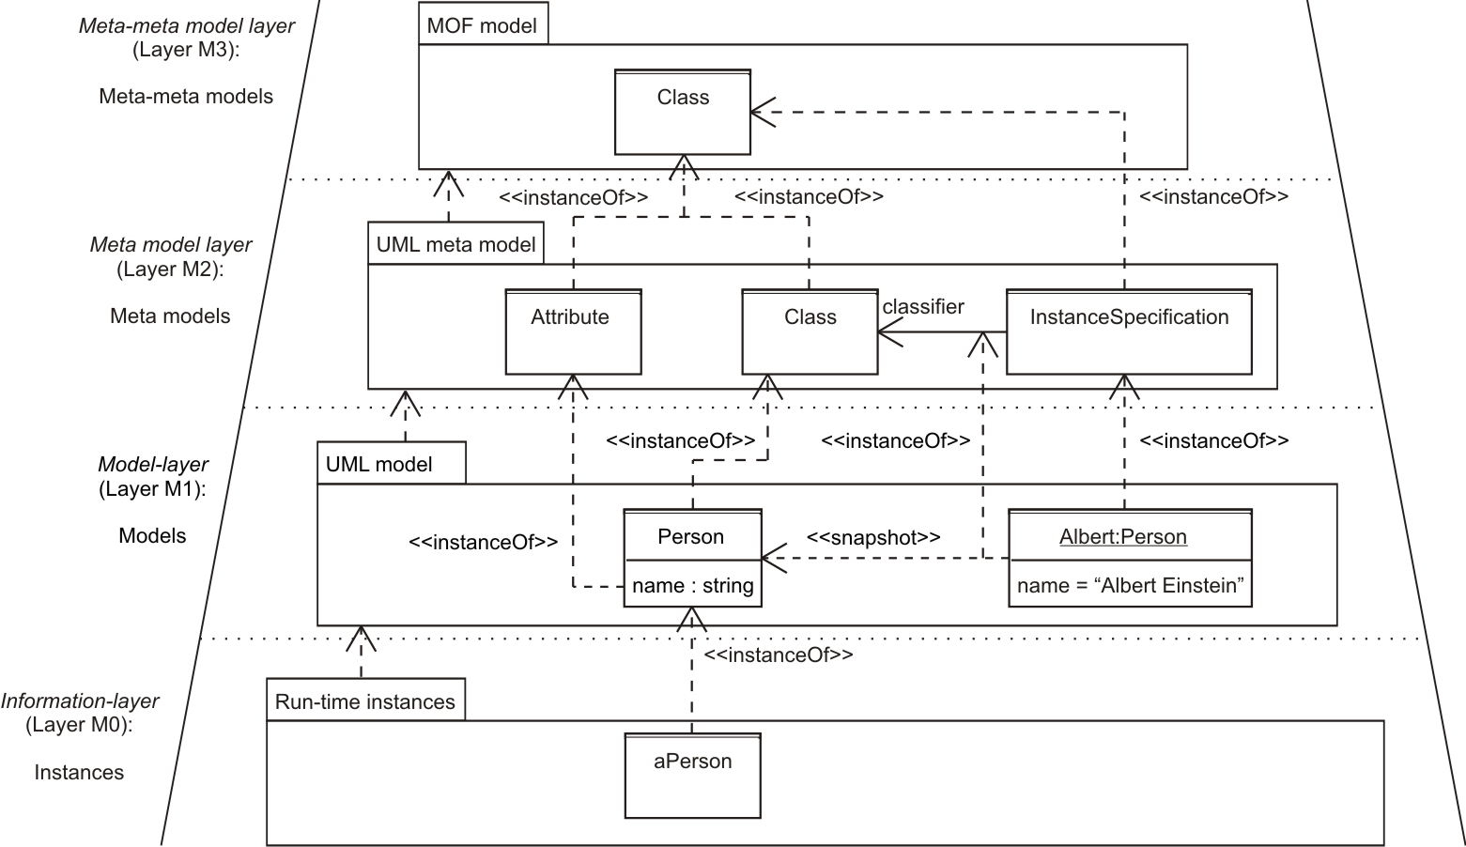
The Meta Object Facility (MOF)
Prof. Dr Milorad Tosic Informacioni sistemi

Slide 8
Tipovi dijagrama (Nivo M1)
Prof. Dr Milorad Tosic Informacioni sistemi

Slide 9
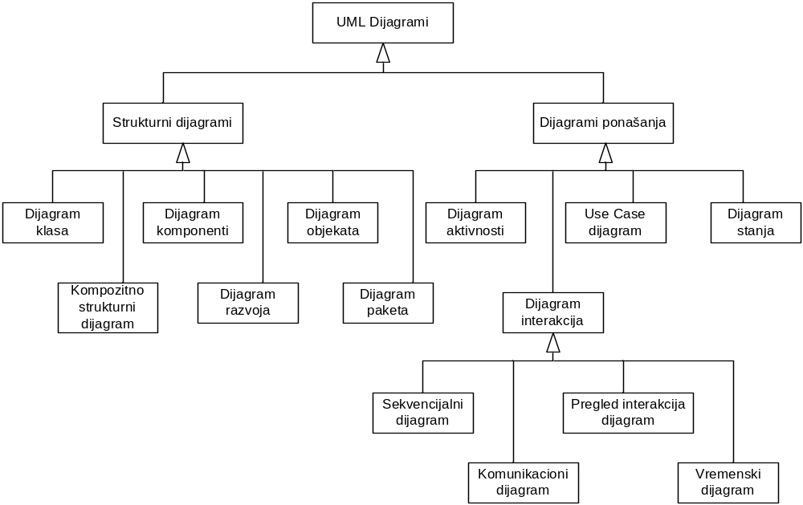
Tipovi dijagrama (Nivo M1)
U okviru UML 2.0 identifikovano je
trinaest tipova dijagrama.
Prof. Dr Milorad Tosic Informacioni sistemi

Slide 10
Hijerarhija UML 2.0 dijagrama
Strukturni dijagrami
(šta treba modelovati u sistemu):
  Dijagram klasa (Class diagram)
  Dijagram komponenti (Component diagram)
  Kompozitno strukturni dijagram (Composite structure diagram)
  Dijagram razvoja (Deployment diagram)
  Dijagram objekata (Object diagram)
  Dijagram paketa (Package diagram)
Prof. Dr Milorad Tosic Informacioni sistemi

Slide 11
Hijerarhija UML 2.0 dijagrama
Dijagrami ponašanja (šta se dešava u sistemu):
  Dijagram aktivnosti (Activity diagram)
  Dijagram stanja (State diagram)
  Use Case dijagram (Use case diagram)
  Dijagrami interakcija, kao podskup dijagrama ponašanja, prikazuju tok kontrola i podataka u sistemu:
    Dijagram saradnje (UML1.X) ili Komunikacioni dijagram (UML2.0)
    (Collaboration (UML 1.x)/Communication diagram (UML 2.0))
    Pregled interakcija dijagram
    (Interaction overview diagram)
    Sekvencijalni dijagram
    (Sequence diagram)
    Vremenski dijagram
    (UML Timing Diagram)
Prof. Dr Milorad Tosic Informacioni sistemi

Slide 12
UML koncepti (Nivo M2)
Prof. Dr Milorad Tosic Informacioni sistemi

Slide 13
UML koncepti (Nivo M2)
Struktura
  Učesnik (Actor)
  Atribut (Attribute)
  Klasa (Class)
  Komponenta (Component)
  Interfejs (Interface)
  Objekat (Object)
  Paket (Package)
Prof. Dr Milorad Tosic Informacioni sistemi

Slide 14
UML koncepti (Nivo M2)
Ponašanje
  Aktivnost (Activity)
  Događaj (Event)
  Poruka (Message)
  Metod (Method)
  Operacija (Operation)
  Stanje (State)
  Use case (Use Case)
Prof. Dr Milorad Tosic Informacioni sistemi

Slide 15
UML koncepti (Nivo M2)
Relacije
  Agregacija (Aggregation)
  Asocijacija (Association)
  Kompozicija (Composition)
  Zavisnost (Depends)
  Generalizacija ili nasleđivanje (Generalization ili Inheritance)
Prof. Dr Milorad Tosic Informacioni sistemi

Slide 16
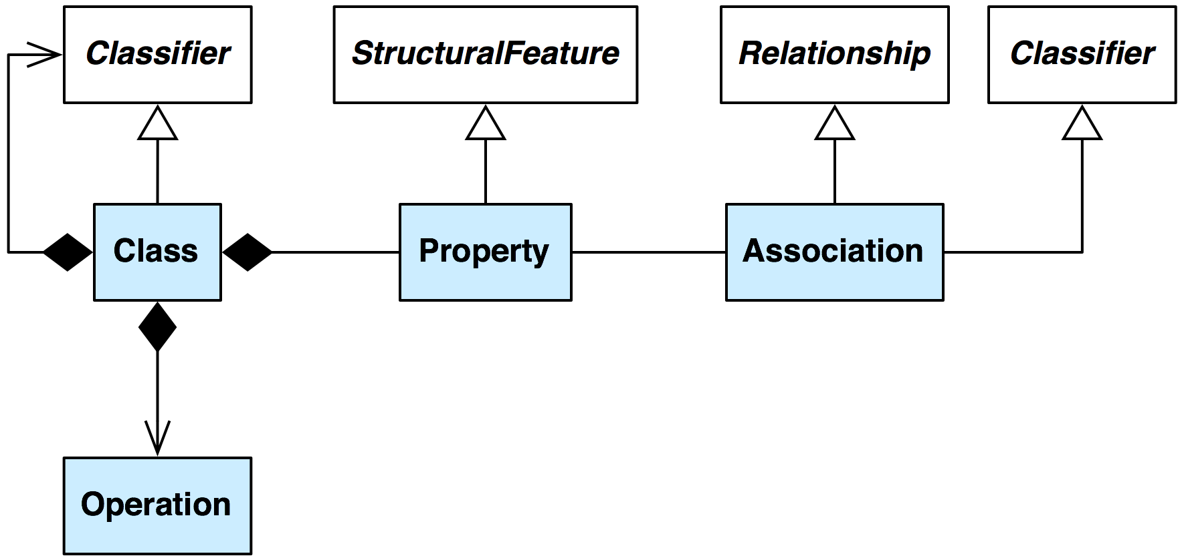
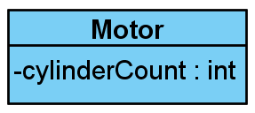
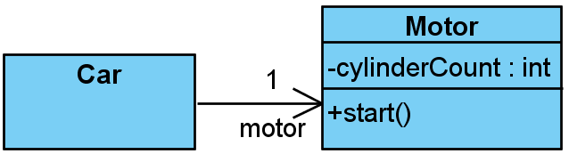
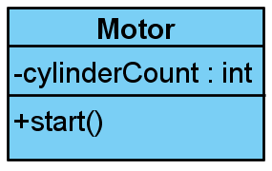
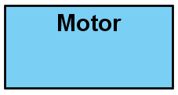
Class Diagram Meta Model (uprošćen primer)
*
Nivo M2
0..1
0..1
*
2..*
0..1
0..1
Nivo M1
*
<<instanceOf>>
<<instanceOf>>
<<instanceOf>>
<<instanceOf>>
Nivo M0
Bernd Bruegge & Allen H. Dutoit Object-Oriented Software Engineering: Using UML, Patterns, and Java

Slide 17
Dijagram klasa (class diagram)
Opisuju tipove objekata i njihove veze.
Koriste:
  klase,
  pakete i
  objekte.
Tri različita pogleda na sistem:
  konceptualni pogled na sistem,
  specifikacija i
  implementacija
Prof. Dr Milorad Tosic Informacioni sistemi

Slide 18
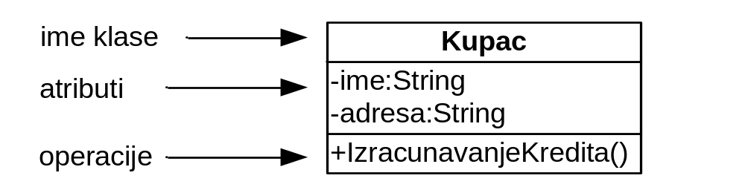
Dijagram klasa (class diagram)
Klasa se sastoji od
  imena,
  atributa i
  operacija
Prof. Dr Milorad Tosic Informacioni sistemi

Slide 19
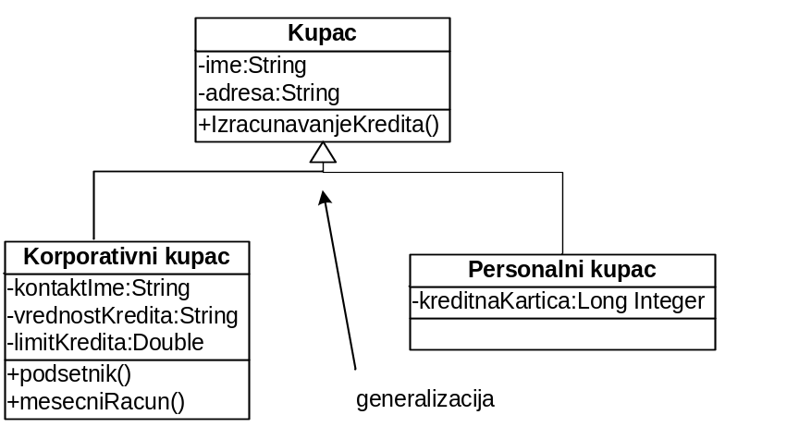
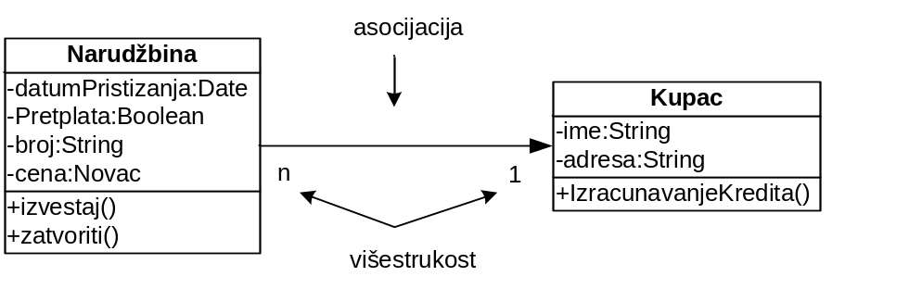
Dijagram klasa (class diagram)
Prikazuju i relacije:
  Nasleđivanje (generalizacija),
  Asocijacija
Prof. Dr Milorad Tosic Informacioni sistemi

Slide 20
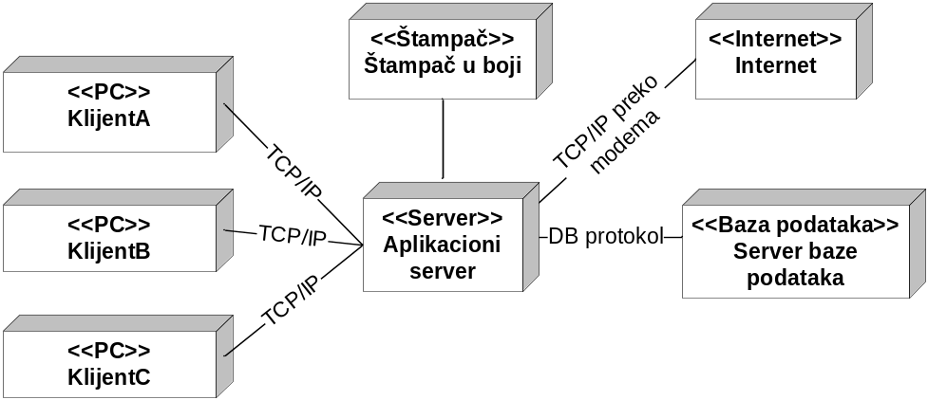
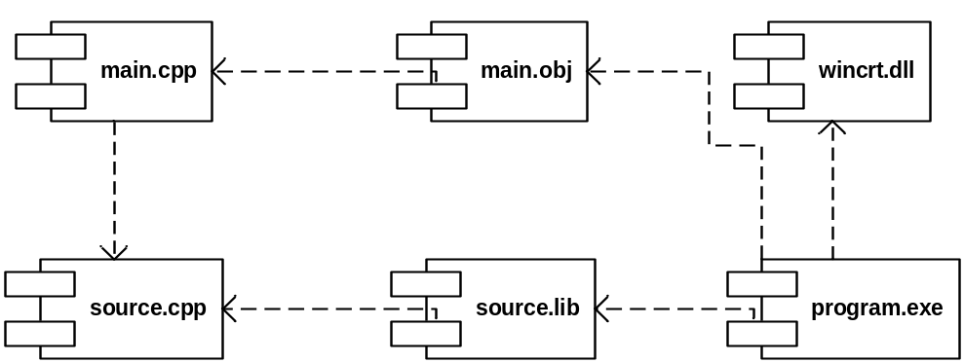
Fizički dijagrami
Dijagram razvoja (deployment diagram)
Dijagram komponenti (component diagram)
Prof. Dr Milorad Tosic Informacioni sistemi

Slide 21
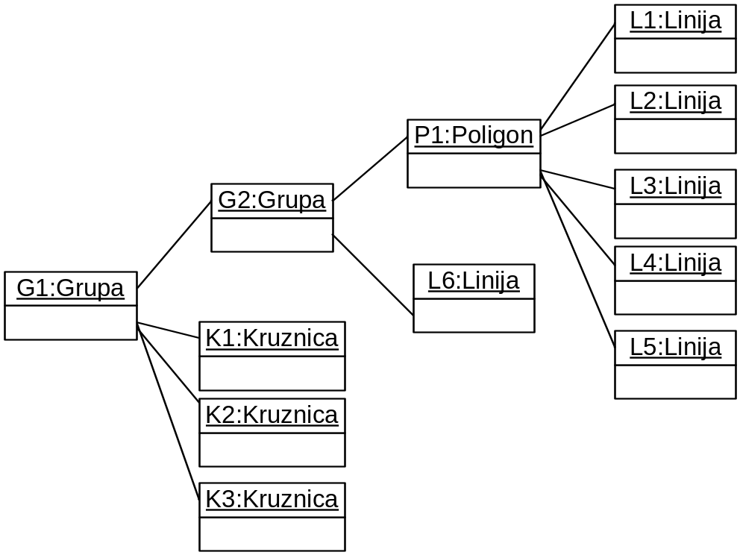
Dijagram objekata (object diagram)
Dijagrami objekata predstavljaju slike objekata i njihovih veza u specificnom trenutku vremena
Prof. Dr Milorad Tosic Informacioni sistemi

Slide 22
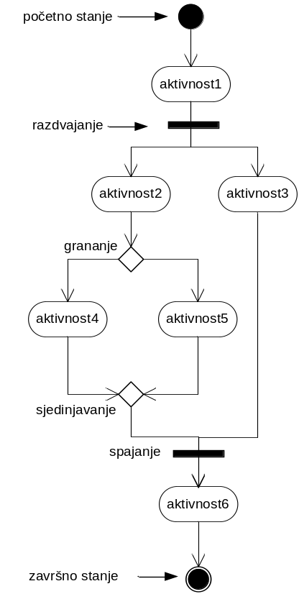
Dijagram aktivnosti (activity diagram)
Prikazuje tok aktivnosti kroz sistem,
slično kao tradicionalni dijagram toka programa
Prof. Dr Milorad Tosic Informacioni sistemi

Slide 23
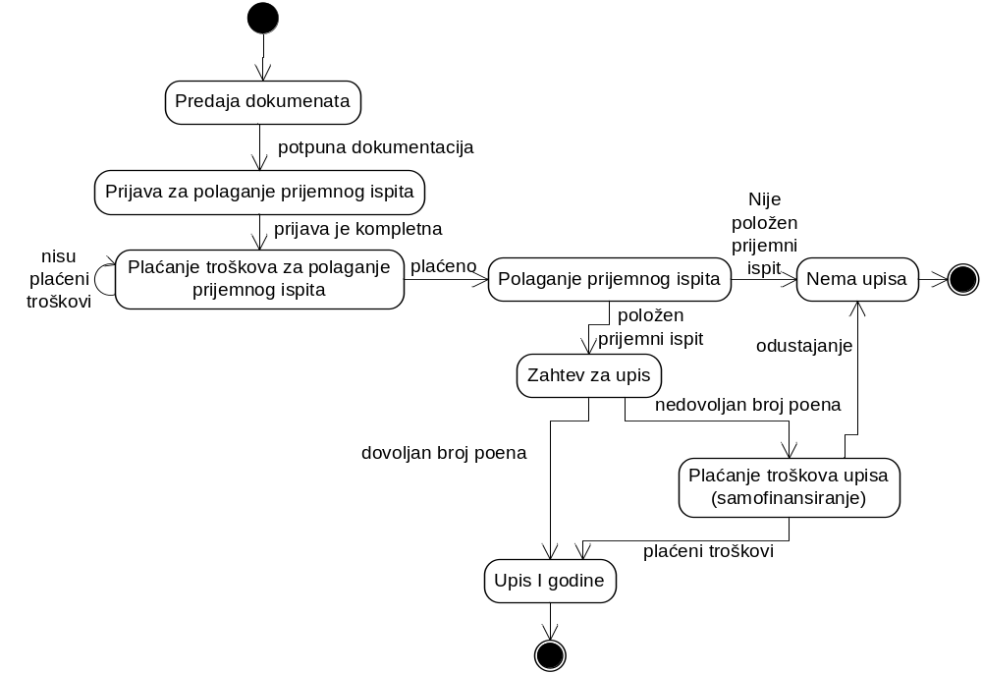
Dijagram stanja (state diagram)
Pokazuju koja stanja objekat može da ima i kako različiti događaji mogu da utiču na ta stanja tokom vremena
Prof. Dr Milorad Tosic Informacioni sistemi

Slide 24
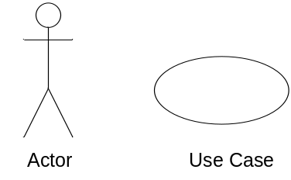
Dijagram slučaja (use case diagram)
Opisuju funkcionlane zahteve sistema
Sastoje se od:
  scenarija (use cases) - opisuju karakteristične sekvence akcija u tipičnim situacijama korišćenja sistema, odnosno predstavljaju funkcije koje sistem obavlja;
  nosioci uloga, učesnici (actors) - osobe ili veštački entiteti koji učestvuju u scenariju;
  interakcije - vrste aktivnosti koje se vrše tokom međusobnog uticaja nosioca uloga
Prof. Dr Milorad Tosic Informacioni sistemi

Slide 25
Dijagram slučaja (use case diagram)
Zavisnosti:
  Include – ova zavisnost ide od jednog use case-a (koji se naziva osnovni use case) ka drugom (koji se naziva uključeni use case) i označava da osnovni use case uključuje ili poziva uključeni use case.
  Extend - znači da je osnovni use case (use case koji je proširen) proširen osnovnim ponašanjem proširujućeg use case-a.
  Generalizacija – slično kao i generalizacija između klasa. Jedan use case može biti specijalizovan na više use case-ova koji nasleđuju ili dodaju osobine tom use case-u.
Prof. Dr Milorad Tosic Informacioni sistemi

Slide 26
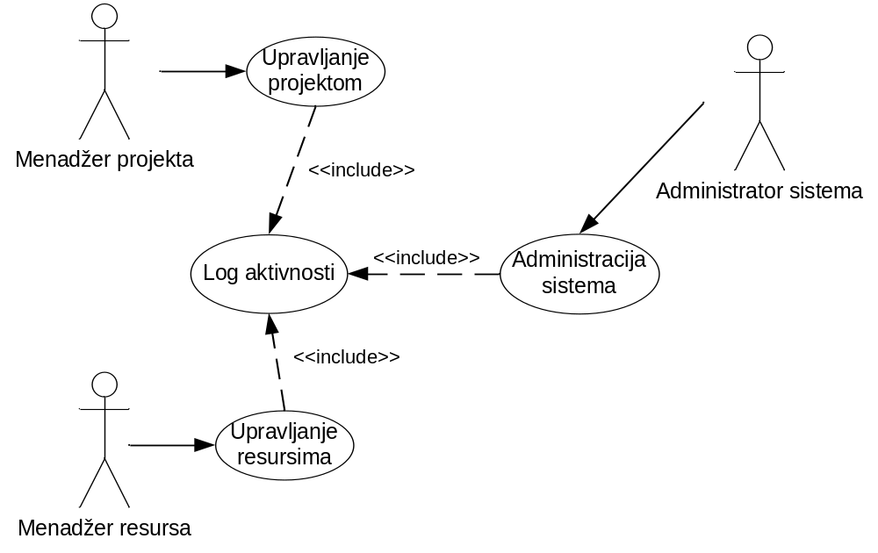
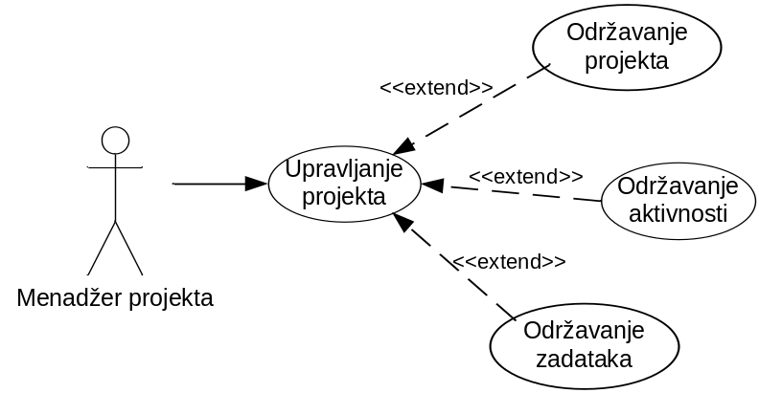
Dijagram slučaja (use case diagram)
Primer
Prof. Dr Milorad Tosic Informacioni sistemi

Slide 27
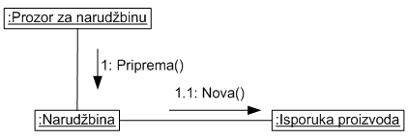
Dijagram saradje (collaboration diagram)
Pokazuje vezu između objekata i redosled poruka koje se prosleđuju između njih
Prof. Dr Milorad Tosic Informacioni sistemi

Slide 28
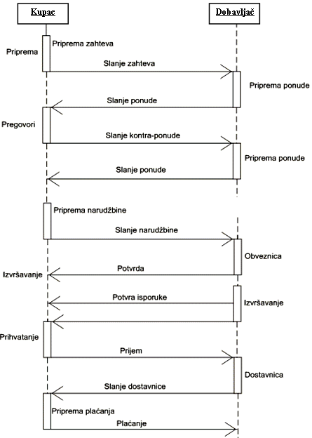
Sekvencijalni dijagram (sequence diagram)
Pokazuje redosled interakcija između objekata
Prof. Dr Milorad Tosic Informacioni sistemi

